Slide 1


Итоги
III четверти
8-Б класс

Slide 2



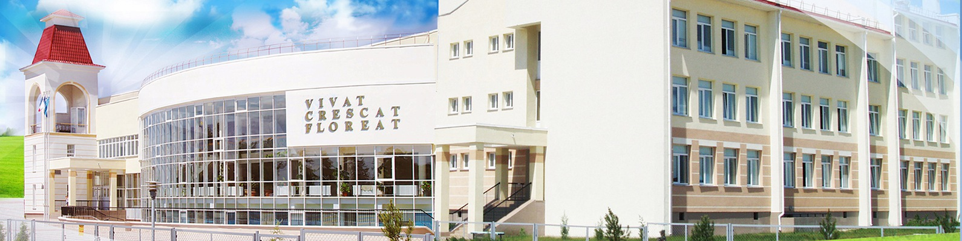
§
В классе – 30 обучающихся.
Отличники:
Буланова Виктория

Slide 3

ВПР 2025
Математика (1,2) - 16.04.2025
Русский язык - 23.04.2025
1-й предмет – 25.04.2025
2-й предмет (1,2) – 30.04.2025

Slide 4
Правила пользования автостоянкой
Информируем вас о том, что автомобильная стоянка является частью территории гимназии и оборудована для временной парковки транспортных средств родителей обучающихся, сотрудников гимназии.
С целью организации контрольно-пропускного режима на территории автостоянки и соблюдения требований антитеррористической безопасности в гимназии утвержден регламент пользования автостоянкой.
С 25.03.2025 года обновляется электронная база пользователей.
Для внесения в базу данных пользователей родители обучающихся (законных представителей) предоставляют новые заявления и согласия на обработку персональных данных до 28.03.2025 года.
Старые бланки заявлений будут считаться недействительными.
Режим работы автостоянки в будние дни с 6:00 ч до 19:00 ч, суббота - с 8.00 ч до 14.00 ч,
(в воскресенье, в ночное время, во время летних каникул -парковка машин запрещена).
Стоянка предназначена для временной парковки личных транспортных средств сотрудников гимназии, родителей обучающихся согласно режиму работы гимназии.
с 7:00ч до 9:00ч шлагбаум находится в открытом режиме

Slide 5

Режим работы гимназии:
КАНИКУЛЫ:
с 29.03.2025 г. -06.04.2025 г.
07.04.2025 г. в школу!

Slide 6
Положение №2.23 О порядке учета посещаемости обучающимися учебных занятий.
Уважительная причина для опоздания, пропуска, непосещения учебного занятия (дня, недели) - отсутствие в течение указанного учебного времени в связи с:
• медицинскими показаниями;
• обстоятельствами чрезвычайного, непредвиденного характера;
• необходимостью и на основании письменного заявления родителей (законных представителей);
• представлением писем, ходатайств из других учреждений и организаций;
• с разрешения классного руководителя и директора гимназии по приказу.
3.1. Учёт посещаемости учебных занятий ведётся ежедневно на уровне каждого обучающегося, на уровне класса, на уровне гимназии и заключается в следующем:
• если того требуют семейные обстоятельства и родители считают возможным снять своего ребёнка с учебных занятий на непродолжительное время, то они отвечают за жизнь и здоровье своего ребёнка в указанный период, а также берут на себя ответственность за освоение ребёнком учебного материала, изучаемого в этот период; в этом случае родители информируют об этом классного руководителя заявлением об отсутствии обучающегося.

Slide 7
Опоздания и пропуски занятий
Обязанностью родителей является сообщать классному руководителю о причине отсутствия ребенка утром в день отсутствия или накануне.
Перед началом учебного дня измерять температуру своему ребенку. С температурой и признаками ОРВИ в школу ребенка не приводить.

Slide 8

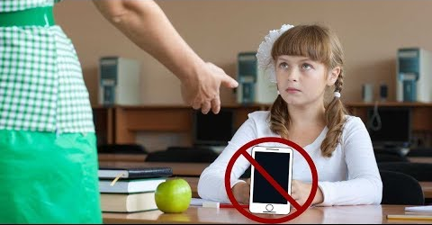

Положение №1.7
Правила внутреннего распорядка
2.2. Обучающиеся обязаны:
2.2.12. использовать время перемен для общения, активного отдыха обучающихся между уроками (занятиями), восполнения их физиологической потребности в двигательной активности с учетом возрастных норм;
2.2.13. для всех участников образовательного процесса предусмотрена целесообразность перевода устройств мобильной связи в режим «без звука» при входе в гимназию (в том числе с исключением использования режима вибрации из-за возникновения фантомных вибраций);
2.2.14. во время образовательного процесса сдавать телефоны в предусмотренные места хранения устройств мобильной связи обучающихся

Slide 9


Повседневная одежда :
Мальчики, юноши с 5-11 кл - обязательно: пиджак с шевроном на левой стороне и брюки классического образца темно-синего цвета, сорочка (рубашка) белая или голубая без надписей и рисунков. По желанию - жилет темно-синего цвета.
Девочки, девушки с 5-11 кл.- обязательно пиджак с шевроном на левой стороне пиджака, юбка, темно-синие брюки классического образца, белая или голубая блуза без рисунков и украшений. По желанию - сарафан, жилет, платье классического покроя. Блузы неярких цветов. Юбка не должна быть выше колена более, чем на 10 сантиметров. Брюки не должны обтягивать фигуру, должны иметь строгий и свободный покрой.
Парадная одежда состоит из повседневной, дополненной белой блузой или сорочкой. Используется в дни проведения праздников и торжественных линеек.
Обучающиеся должны носить сменную обувь.

Slide 10

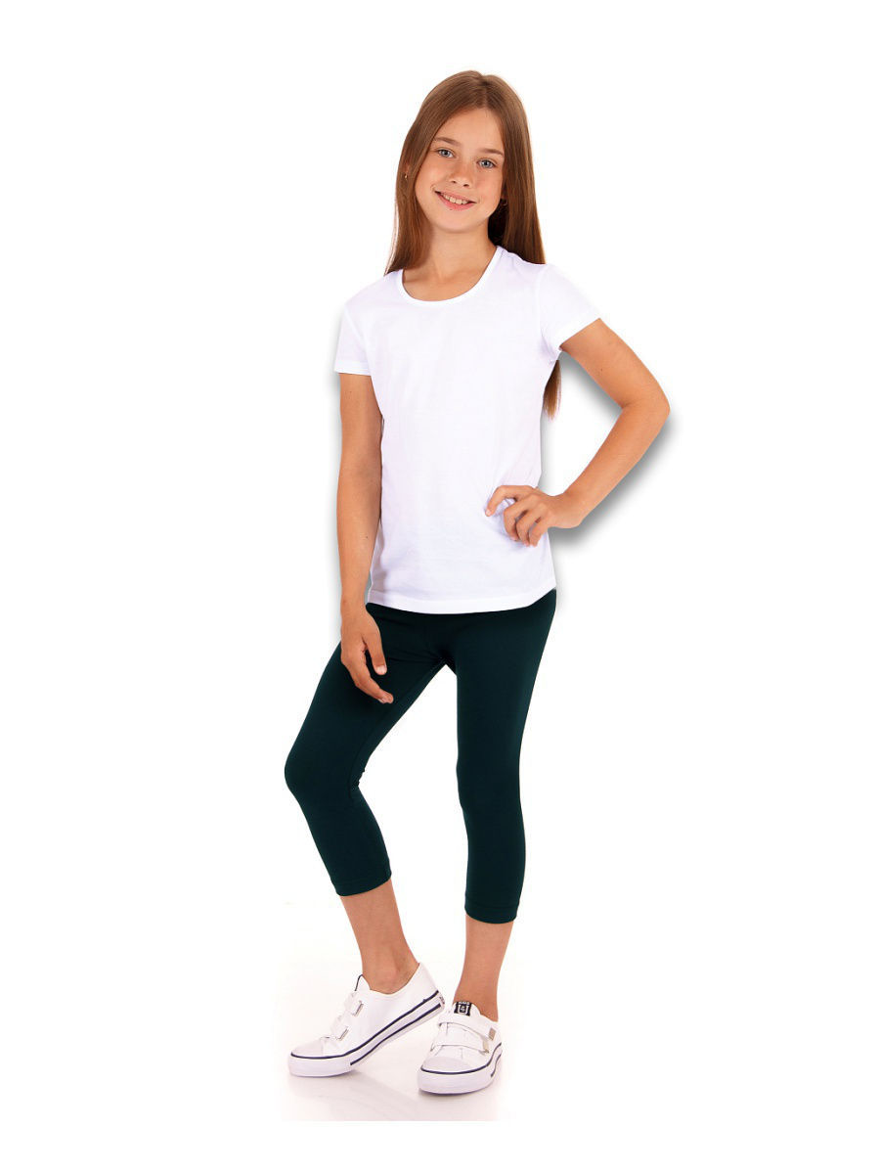
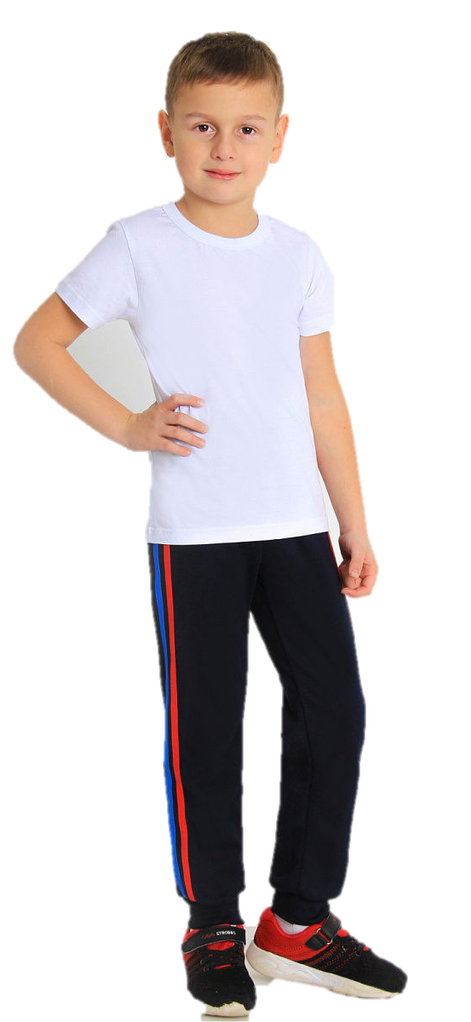
Спортивная одежда включает в себя белую футболку, спортивные шорты, спортивный костюм, кеды или кроссовки с белой подошвой. Форма должна соответствовать погоде и месту проведения физкультурных занятий.

Slide 11



Slide 12
Благодарю за внимание и понимание ☺

